Slide 1
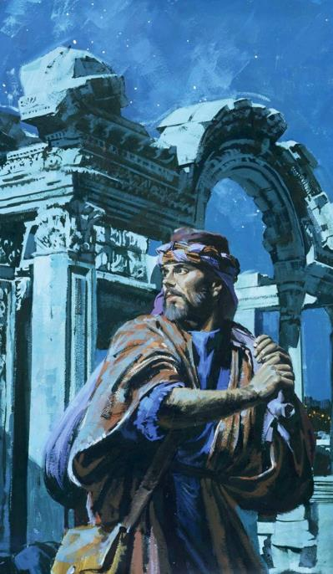
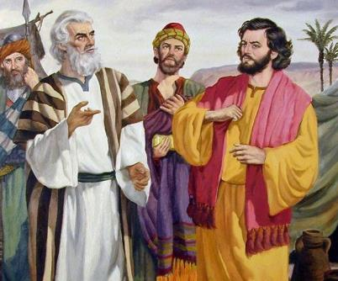
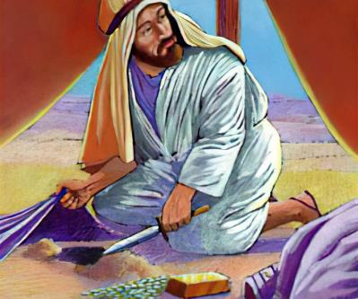
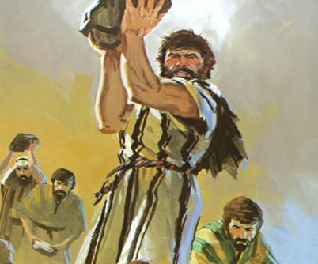
Lesson 6 for November 8, 2025
O LE FILI O LOO I TOTONU

Slide 2


“O A’u o Ieova o Lē su’esu’e i le loto, o Lē tofotofo i manatu, ina ia tuuina atu i tagata ta’itasi e tusa foi ma le fua o ana amioga”
Ieremia 17:10

Slide 3


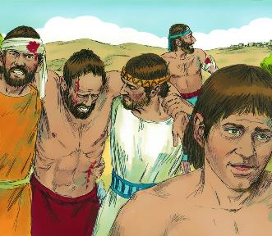
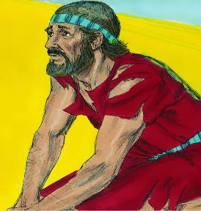





Ina ua uma se togafiti faa-militeri, ona soloia ai lea o pa o Ieriko. Ua ulu atu Isaraelu i le aai ma faaumatia ma ua tafia e oo i le eleele. Ua Manumalo! O ai ea? O le Atua, ona e itiiti lava se mea na faia e Isaraelu.
Na ua maea se togafiti na faufauina lelei a le militeri, ae na manumalo ai ‘Ai. Faatoilaloina! E ala ia te ai? Ona o tagata lava o Isaraelu, ona latou te le’i faalagolago i le Atua.
Mulimuli ane ina ua latou fesiligia le Atua, e le’i sesē lava le tali: ua agasala Isaraelu ma ua le mafai ai ona faatoilaloina o latou fili. E mafai faapefea ona toe faamalieina le finagalo o le Atua? Ana au faatasi le Atua ma Isaraelu, o ai se faasagatau mai?
O le mafuaaga na toilalo ai (Iosua 7:1-5, 10-13)
Dismayed and afflicted (Iosua 7:6-9)
Ua maua le tagata solitulafono (Iosua 7:14-19)
O le agasala a Akana (Iosua 7:20-26)
Ua toe maua le manumalo (Iosua 8:1-29)

Slide 4

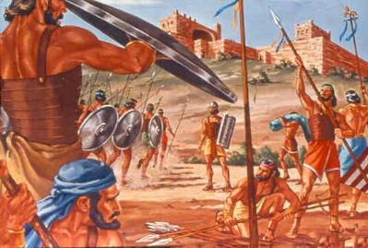
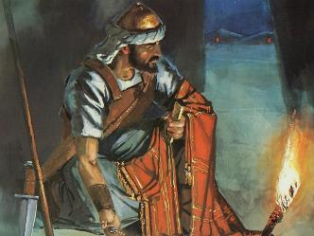
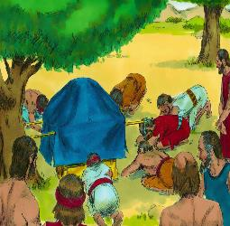
O LE MAFUAAGA NA TOILALO AI
“Ua agasala Isaraelu; ua tuumavaega foi i latou i La’u feagaiga na Ou fai atu ai ia tei latou, aua ua ave e i latou ni mea ai mea ua faatoina, ua latou gaoi, ma faaoleole foi, ma tuu ai lava i ai latou mea” (Iosua 7:11)
Ina ua uma se ripoti moomia mai i tagata asiasi na auina atu i Ieriko, na fesootai atu ai Iosua i le Atua ma maua mai ai se ata o se fuafuaga e avea ai lea aai
Pe ana faapea, ina ua uma ona maua le ripoti mai i tagata asiasi na auina atu i ‘Ai, ae sa faapena foi ona faia e Iosua, semanu o le a le oo le oti i tagata nei e 36 (Iosua 7:1-5).
Ae o le a se mafuaaga moni lava o le toilalo, poo le a se mafuaaga na fetalai atu ai le Atua ia Iosua ina ia ‘aua ne’i osofa’ia ‘Ai? (Iosua 7:11)
Na silafia e le Atua ua “agasala Isaraelu.” E leai se tasi mea i le Tusi Paia o loo faamatalaina mai ai se agasala i ni uiga faapea: “ua latou soli… ua latou ave… ua latou gaoi… ua latou pepelo… ua latou tuuina atu i latou faatasi ma a latou lava mea totino.”
Matau mai le numera tele. O le agasala na faia e le tagata e to’atasi, ae sa tuua’ia e le Atua tagata uma, fai mai ua latou solia le feagaiga; o le agasala e tatau ona lia’ieseina, ina ia mafai ona toe fuata’ina.

Slide 5

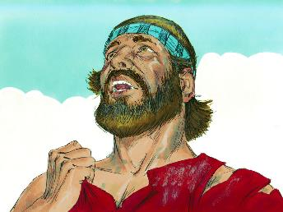
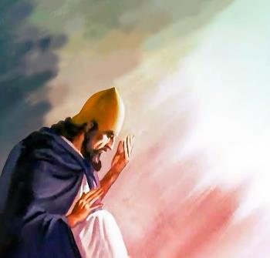
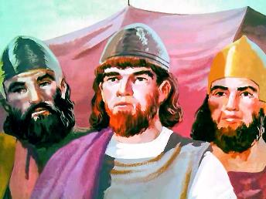
UA ATUATUVALE MA PUAPUAGATIA
“Ua fai atu foi Iosua, ‘Aue!, le Alii e, Ieova, se a ea lea mea ua E faaoo mai ai lenei nuu i lenei itu o Ioritana e tuuina atu i matou i le lima o sa Amori, ia faaumatia ai i matou? E, ana matou fia nonofo i le la itu o Ioritana!’ ” (Iosua 7:7)
Sa atuatuvale Iosua ma toeaina ona o le toilalo iā ‘Ai, ma sa manino lava ni faailoga na faaalia ai lo latou faanoanoa (Iosua 7:6).
Ona tali atu lea o Iosua ma le ita tele e tusa ma le tali e masani ai ona fai soo e Isaraelu i le 40 tausaga a’o latou taase ai i le vao: “Aisea ua e faaoo mai ai i matou…? Ana matou fia nonofo lava i le la itu…!” (Iosua 7:7).
Peitai, e le tutusa le agaga o Iosua ma loto o tagata Isaraelu ao i ai i le toafa. O lana faitioga e lei mafua ona o se le fiafia, a’o lona mata’u nei mata’uleagaina le suafa o le Atua i tagata o Nuuese (Iosua 7:8-9).
Sa ia vaai lelei ma le toto’a ona o le a faauigaeseina e tagata lē talitonu le amio a le Atua ona o amioga a Ona tagata. O ona aso nei, o loo faaauau ai pea ona avea o’i tatou ma molimau a le Atua i le lalolagi. O se auaunaga sili lea e mafai ona tatou faia!

Slide 6

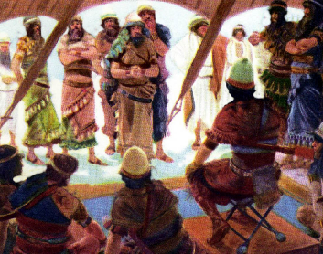
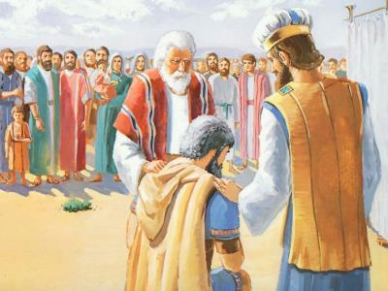
O LE MAUAINA O LE TAGATA SOLITULAFONO
“E faalatalataina mai foi outou a ituaiga a taeao; o le ituaiga e maua e Ieova, ia sau a aiga; o le aiga foi e maua e Ieova, ia faalatalata mai a puiaiga; o le puiaiga e maua e Ieova ia faalatalataina mai ai ona tagata taitasi.” (Iosua 7:14)
Ina ia aveesea le agasala fai faalauaitele (o le ta’usalaina lea o tagata uma), e tatau ona aveesea le tagata agasala (Iosua 7:15). Aveesea? Pe le faamagaloina ea o ia pe afai e salamō? E moni o le a Ia faia lava! Ae e lei faaalia e Akana se faailoga o se salamo faamaoni (ma sa telē lava se avanoa na te faia ai).
Na faalauiloa atu le su’esu’ega ma tolopoina se’ia oo i le aso e sosoo ai (Iosua 7:14-15)
Ua maua le ituaiga o Iuta (Iosua 7:16)
Ua maua le aiga o sa Serā (Iosua 7:17a)
Ua maua le taitai o Sapata (Iosua 7:17b)
Ua maua Akana (Iosua 7:18)
Sa fifilemu Akana
Sa fifilemu Akana
Sa fifilemu Akana
Sa fifilemu Akana
Sa fifilemu Akana
Sa atagia le alofa ma le agalelei faale-lagi, na talosaga atu ai Iosua ia Akana ina ia ta’uta’u lana agasala (Iosua 7:19).
Ua uma le avanoa o Akana. Na ia ta’uta’u, ae na te lei talosaga atu mo se faamagaloga (Iosua 7:20). Peitai na faanoanoa le Atua ona o lona loto maaa, na faaalia i taimi uma na valaau ai ina ia lagona sona loto salamō

Slide 7

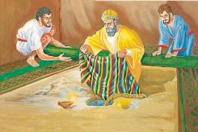

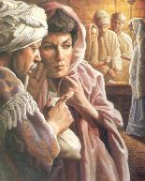
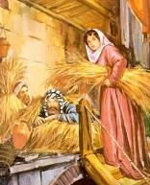
O LE AGASALA A AKANA
“Na ou iloa i le vete o le tasi ofu Senara e lelei, ma sekeli ario e lua-selau, ma le potopotoga auro e lima sefulu o sekeli o lona mamafa lea, na ou manao i ai, ona ou ave ai lea; faauta foi ua tanumia i le eleele i totonu o lou faleie, o le ario foi ua laulalo ai” (Iosua 7:21)
Ra’ava
Na ia faalafi tagata asiasi i luga o le taualuga
Na ia faatino le agalelei ia Isaraelu
Akana
Na ia natia le vete i le eleele
Na ia aumaia faafitauli ia Isaraelu
Sa ia fiafia i le manumalo ona o lona faatuatua
Na mafua ona toilalo ona o ana galuega
Na Ia faia se feagaiga ma Isaraelu
Na ia solia le feagaiga a Isaraelu
Na Ia faasa’oloto lona lava ola faapea ma lona aiga uma
Na oti faatasi o ia ma lona aiga
Sa fai atu Iosua ia Akana ia avatu i le Atua le viiga ma ta’uta’u atu lana agasala (Iosua 7:19). O lona avanoa mulimuli lea. Pe anafai, na te ta’uta’u atu, o le a ia ole atu ai mo se faamagaloga… Ae na te le’i faia, ma ua leai lava se faamagaloga mo ia (Numera 15:30-31).
E pei o Eva, o Akana na “vaai,” na “mana’o,” ma na “ave,” ma o lana agasala na aafia ai le toatele (Kenese 3:6). E pei o Anania ma Safaira, na ave e Akana nisi o mea ua faatoina e le Atua ma e i ai lava le totogi mo ia mea (Galuega 5:1-2).
O filifiliga na faia e Akana i Ieriko, sa matuā ese mai lava nai lo filifiliga na faia e Raava:

Slide 8

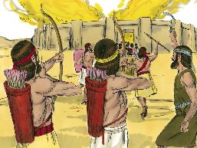
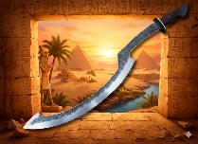
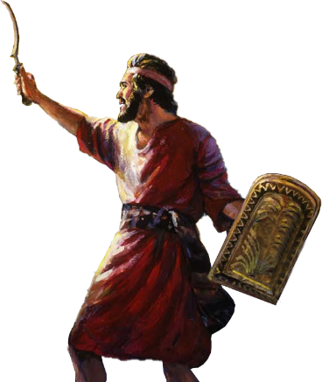
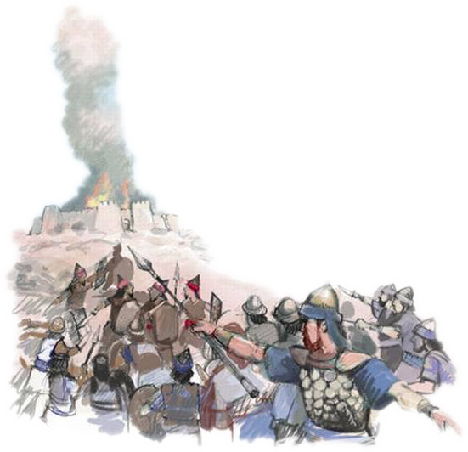
MAI LE TOILALO I LE MANUMALO
“Ua fetalai mai Ieova ia Iosua, ‘Aua e te fefe, aua e te mata’u, tou te o ma ‘au uma o le taua, ia tulai, ma alu a’e i ‘Ai; faauta, ua Ou tuuina i ou lima le tupu o ‘Ai, ma ona tagata, ma lana aai, ma lona laueleele.’” (Iosua 8:1)
E pei o Ieriko, na saunia e le Atua se fuafuaga ina ia manumalo ai Iosua ia ‘Ai (Iosua 8:1-2).
I le taimi o le po, na faia ai se osofa’iga faafuasei i tua o le aai. I le vaveao, na o atu ai le ‘autau ia ‘Ai ma faafoliga mai o le a toe sosola ese mai i o latou luma.
A’o sisii i luga e Mose lona tootoo se’ia oo ina manumalo i tagata o Amaleka, i le faatonuga a le Atua, na faaloaloa ane foi e Iosua lana “a’upega” e tusa o le faatonuga a le Atua (o lea aupega o se faailoga o le taitaiga ma le pule), sa faaauau pea ona sisii a’e se’ia oo ina manumalo a’ia’i (Iosua 8:18-22, 26). E moni lava na tuuina atu e le Atua le avanoa e manumalo ai ma ua latou talitonu foi o le Atua lava na aumaia le manumalo i a’i latou.
Ua toe tuu atu e le Atua le manumalo i Ona tagata. O le Vanu o Akori, na fasiotia ai Akana ma lona aiga, ma tatalaina ai le faitotoa o le manumalo, o se “faitotoa e faamoemoe i ai” (Hosea 2:15).
Pe a tatou talia le faamagaloga faale-lagi e ala i le faatuatua, ona tanumia lea e le Atua o a tatou agasala i Akori, ma tatalaina le faitotoa i le faamoemoe

Slide 9

“O le faatosinaga e sili ona fefefe i ai le ekalesia e le ona o tagata tetee, e le ona o tagata le talitonu, poo tagata fai upu leaga, a’o tagata o le Atua o e fai mai oi latou o Kerisiano, a’o olaga ma amioga e le o gatusa ma lo latou talitonuga. E ta’uvalea ma le tupu ai le galuega a le Atua. Oi latou foi nei o loo taofia ai faamanuiaga a le Atua o Isaraelu ma aumaia le faavaivai i le ekalesia, o se faalumaina e le faigofie ona tafiesea pe soloiesea…
E le na’o le Sapati e faa-Kerisiano-ina ai pe na’o na faaalia foi i le malumalu; ae mo aso uma o le vaiaso e oo lava i nofoaga uma e te i ai, e tatau ona faaalia ai amioga a le Kerisiano. E tatau ona aloa’ia ma usita’ia ni aoaoga, i totonu o aiga, faapea foi i feuia’iga o pisinisi ma le au uso ma le lalolagi…”
EGW (Conflict and Courage, April 23)

